Slide 1
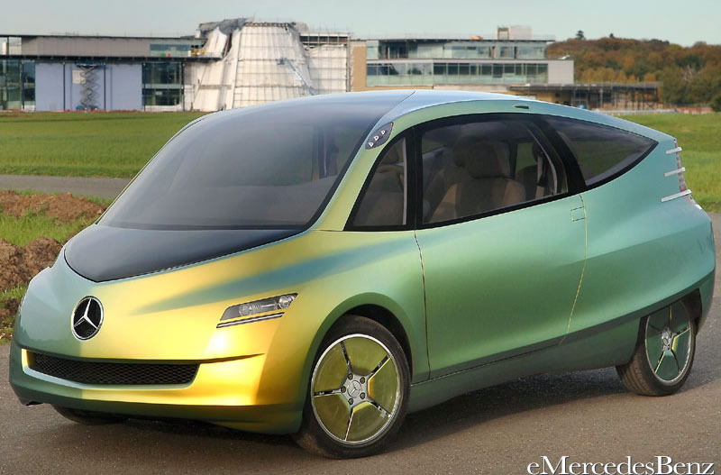
Біоніка.
Виконала учениця 9-А класу
Бабенко Єлизавета

Slide 2
Біоніка – це..
використання біологічних методів та структур для розробки інженерних рішень та технологічних методів. В 1960 році у м. Дайтон (США) відбувся перший симпозіум біологів, інженерів, науковців, які використовують в своїх винаходах підказки природи. Тоді ж була офіційно визнана нова наука – біоніка – наука про використання в технічних пристроях і системах принципів організації, властивостей, функцій і структур живої природи. З появою комп’ютерів інтенсивність наукових досліджень та втілення наукових досягнень у виробництво значно збільшились.

Slide 3
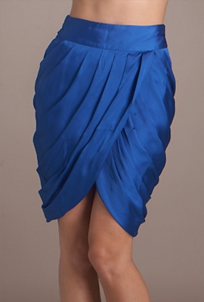
Біоніка навколо нас
В роботах дизайнерів часто можна побачити рослинні мотиви – рослинний малюнок тканини та узорів для вишивання. Професійні дизайнери одягу також часто використовують у своїх виробах природні теми – спідниця-тюльпан, брюки-банан, покрій рукава – летюча миша, штучне хутро, штучна шкіра чи оздоблення тканини під шкіру, широко застосовується оздоблення у вигляді штучних квітів, тощо.
Не тільки текстильні вироби, але й технічні засоби та будівельні споруди зазнають впливу природних винаходів. Адже природні форми, сполучення кольорів, будова окремих елементів та цілих організмів створювалися тисячоліттями, пройшли випробування часом на надійність та економічність, є напрочуд гармонійними, естетичними, зручними. Які приклади ви можете пригадати? ( гвинтокрил-бабка, підводний човен – дельфін, тощо). Багато винахідників минулого, відомі та невідомі, використовували підказки природи для вирішенні інженерних задач. Леонардо да Вінчі спробував збудувати літальний апарат з крилами, як у птахів – орнітоптер. В Україні з давніх віків відома конструкція криниці – журавель.

Slide 4
Напрями розвитку біоніки
Нейробіоніка – вивчає роботу мозку, пам’яті, зору, слуху, мови, нервову систему живих істот. Ці знання дозволяють вдосконалювати електроніку та обчислювальну техніку, на основі чого створювати та вдосконалювати технічні об’єкти та засоби безпеки.
Приклади – електронна пропускна система ідентифікує особу за сітківкою ока, голосом, відбитком пальця; розумний будинок – керування побутовими приладами, опаленням та освітленням голосом чи звуком; автомобілі, що самостійно визначають дистанцію до попереднього автомобіля, відстань між воротами гаража, автоматично паркуються на невеликій парковці; в тих же автомобілях - голосове управління навігацією; на черзі створення протезів для людей з обмеженими можливостями, керованими голосом чи думкою, біороботи чи роботизовані пристрої (в Японії – робот-компаньон).

Slide 5
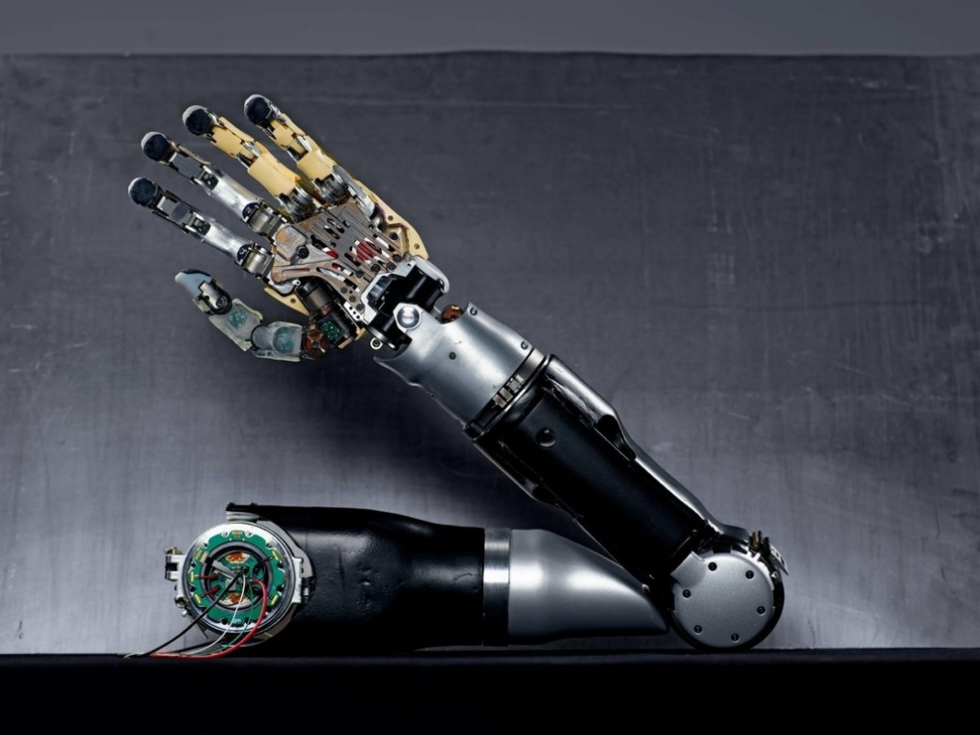
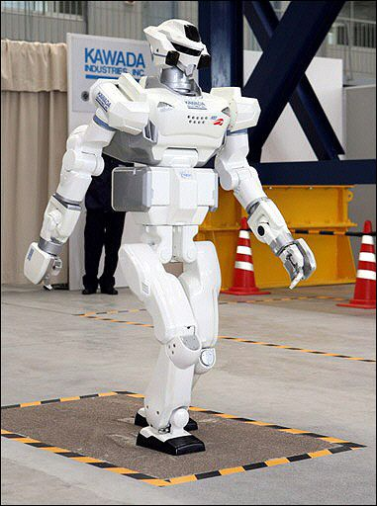
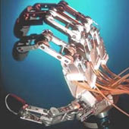
Нейробіоніка

Slide 6
Напрями розвитку біоніки
Архітектурно-будівельна біоніка – вивчає будову скелета, кісток, стебла,квітів, фотосинтезу, тощо. Ідеї втілюються у будівельних конструкціях та будівлях.
Приклади – будівля, що обертається за сонцем – сонях; хмарочос - хлібний колос; сонячні батареї – фотосинтез; покриття стадіонів – квітка, утеплення та покрівля будинків – з пористих та природних матеріалів. Існує окремий напрямок архітектури – розробка с створення біобудинків, як замкнутих, екологічно безпечних систем з усіма сучасними зручностями.

Slide 7
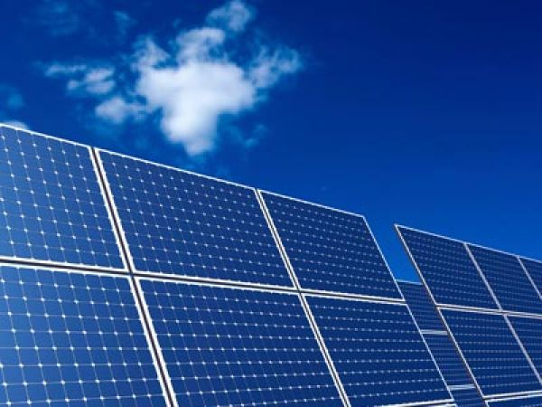
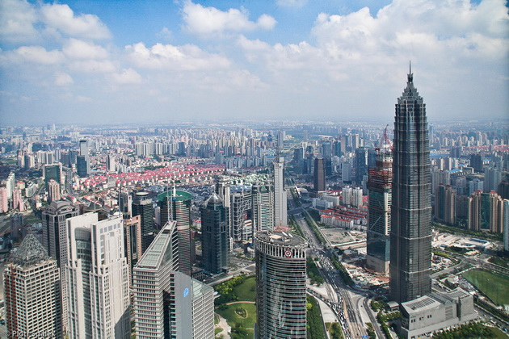
Архітектурно – будівельна біоніка

Slide 8
Напрями розвитку біоніки
Технічна біоніка – вивчає форму біологічних об’єктів, природне покриття, способи з’єднання частин скелета для вирішення технічних інженерних задач.
Приклади – обтічна форма рухомих механізмів – машин, літаків, підводних човнів, швидкісних потягів – дозволяє зменшити опір повітря (води) та витрату палива ( сучасні новітні автомобілі використовують 3л палива на 100 км шляху); спеціальне покриття корпусу дозволяє збільшити швидкість, приховати від радарів.

Slide 9
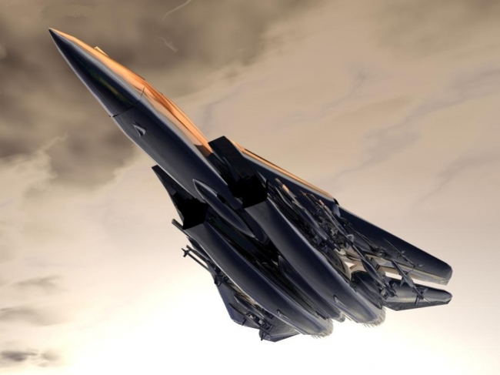
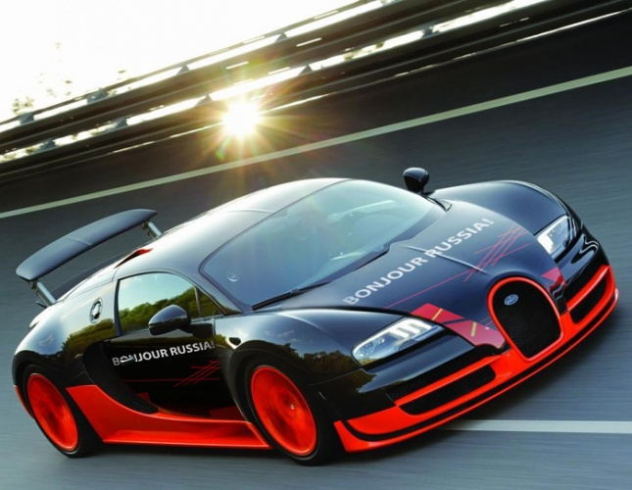
Технічна біоніка

Slide 10
Напрями розвитку біоніки
Побутова біоніка – відтворює форму, запах, дизайн природних об’єктів у виробах повсякденного вжитку.
Приклади : килимове покриття – трав’яний газон; плафони освітлювальних приладів – квіти; форма окремих частин меблів чи декору; рослинний орнамент обоїв та текстилю; фасони одягу, освіжувач повітря чи миючі засоби з рослинним запахом, тощо.

Slide 11
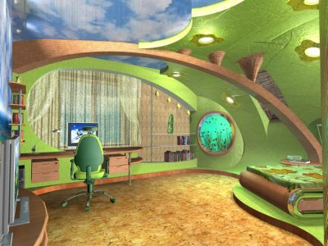
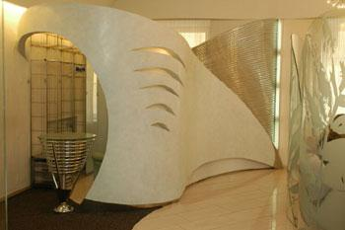
Побутова біоніка

Slide 12
Напрями розвитку біоніки
Текстильна біоніка – використання природних мотивів у дизайні одягу.
Приклади: спідниця-тюльпан, брюки-банан, покрій рукава – летюча миша, штучне хутро, штучна шкіра чи оздоблення тканини під шкіру, широко застосовується оздоблення у вигляді штучних квітів, тощо

Slide 13
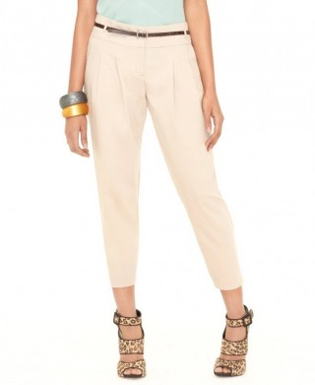
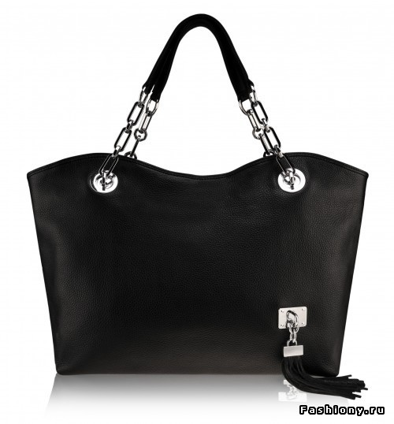
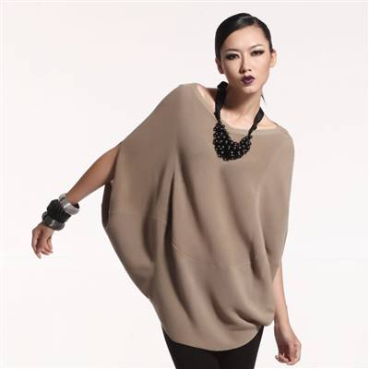
Текстильна біоніка

Slide 14
Висновок
Вже давно найсуттєвіші наукові відкриття створюються на межі різних наук. Біоніка якраз і втілює можливості біології, інженерних наук, математики природничих наук, кібернетики.
В умовах конкуренції та обмеженої ємності планети проблеми економії матеріалів, сили та часу у виробництві, досягнення оптимальних зручностей та естетичної цінності речей стали причиною особливої уваги дизайнерів та інженерів до можливостей біоніки, бо природні об’єкти мають тенденцію до економії енергії, будівельних матеріалів та часу при високій міцності та надійності конструкції.

Slide 15
Дякую за увагу!

